Slide 1
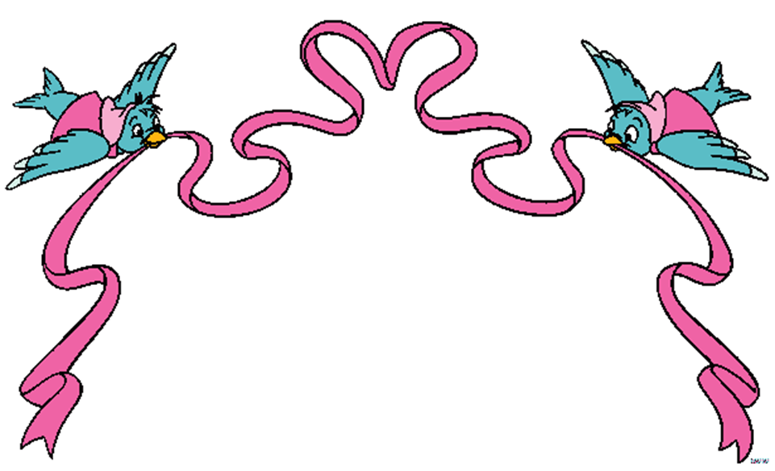
Проект в средней группе «Птицы»
Тип проекта: познавательно – игровой.
Участники проекта: дети средней группы, воспитатели, родители.
Срок реализации: с 01.09.2020 – 31.05.2021 уч.г.
Подготовила: воспитатель средней группы
Структурное отделение НОО с дошкольными группами МКОУ «КСОШ №2»
Борисова Л.Н.

Slide 2
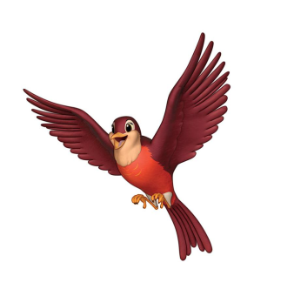
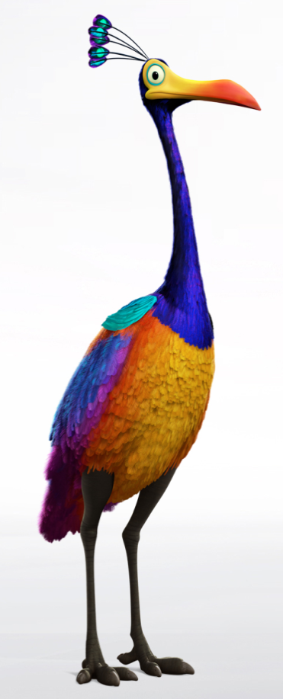
В. А. Сухомлинский считал необходимым вводить малыша в окружающий мир природы так, чтобы каждый день он открывал в нём для себя что- то новое, чтобы рос исследователем, чтобы каждый его шаг был путешествием к истокам чудес в природе, облагораживал сердце и закалял волю.
АКТУАЛЬНОСТЬ ПРОЕКТА
Взаимоотношения человека с природой актуальный вопрос современности. Проблема нашего поколения состоит в том, что дети мало общаются с природой. Экологическое образование начинается со знакомства с объектами ближайшего окружения, поэтому мы поговорим о птицах.
Задача взрослых – воспитывать интерес у детей к нашим соседям по планете - птицам, желание узнавать новые факты их жизни, заботиться о них, радоваться от сознания того, что, делясь крохами, можно спасти птиц зимой от гибели. Дать детям элементарные знания о том, чем кормить птиц.
Я глубоко убеждена, что прививать любовь к природе надо с самого раннего возраста.

Slide 3
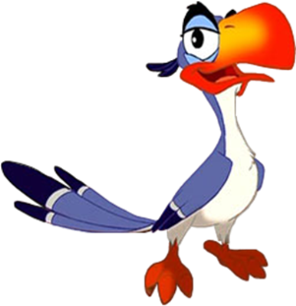
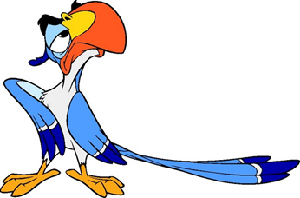
Цель проекта:
Формирование общего представления дошкольников о птицах, их образе жизни,
характерных признаках и связи с окружающей средой, роли человека в жизни птиц.
Способствовать расширению и углублению представлений детей о разновидностях птиц, формированию
бережного отношения к ним.
Задачи проекта
Сформировать представления об изменении жизнедеятельности птиц в разные времена года;
Развивать познавательный интерес, желание наблюдать, исследовать,
получать новые знания, умения, навыки.
Вызвать интерес у детей к птицам, желание оберегать, заботиться о них.
Расширять представление о том как описывают птиц поэты и писатели.
Активизировать совместную деятельность родителей и детей.
Развивать умение устанавливать причинно-следственные связи, учить делать выводы;
Развивать элементарные представления о птицах
(летают, поют, клюют, вьют гнёзда, выводят птенцов);
Расширить и закрепить представления о внешнем виде и о частях тела птиц;
Формировать умения: наблюдать, сравнивать, анализировать и отражать результаты наблюдений
в разных видах творческой деятельности (театральной, игровой, музыкальной, художественной,
продуктивной, физической);
Развивать познавательную активность, мышление, воображение, коммуникативные навыки;
Расширять представления детей о птицах;
Воспитывать интерес к живой природе, развивать любознательность
Формирование желания беречь и заботиться о братьях наших меньших
Повышение уровня педагогической культуры родителей через привлечение к совместной
деятельности с детьми: изготовление кормушек, альбома «Перелетные птицы».

Slide 4
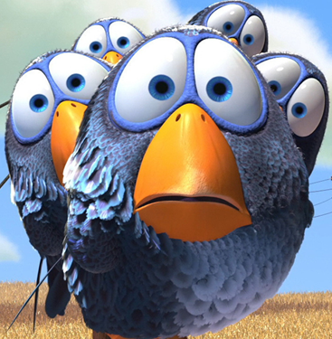
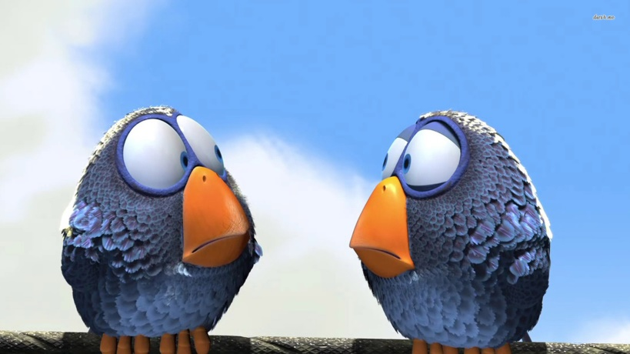
Ожидаемые результаты
систематизация знаний детей о птицах;
формирование осознанного действенного отношения к птицам,
желание заботиться о пернатых;
понимание их значимости в жизни людей;
родитель, активно участвующий в проекте, способен воспитать у детей любовь и бережное отношение к птицам.
выставка детских работ (лепка, аппликация, рисование, поделки…)
совместные работы родителей и детей
речевое творчество детей
дидактические игры и пособия

Slide 5
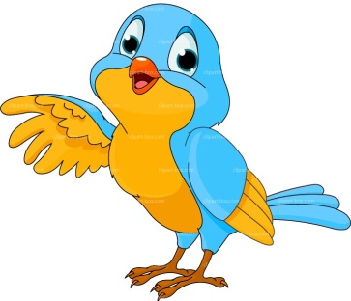
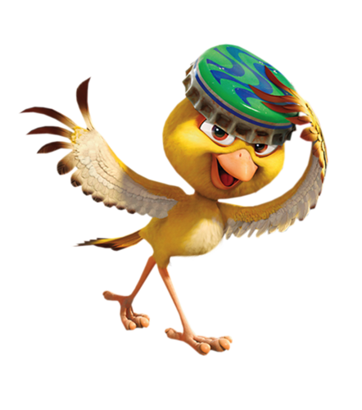
Методы проекта:
Наблюдение, беседа, проблемные вопросы,
чтение литературы, рассматривание иллюстраций, слушание аудиозаписи.
Формы реализации проекта:
Художественно-эстетическое развитие
Познавательное развитие
Социально-коммуникативное развитие
Речевое развитие
Физическое развитие
Предварительная работа:
-беседы о птицах «Что мы знаем о птицах»
-чтение художественной литературы

Slide 6
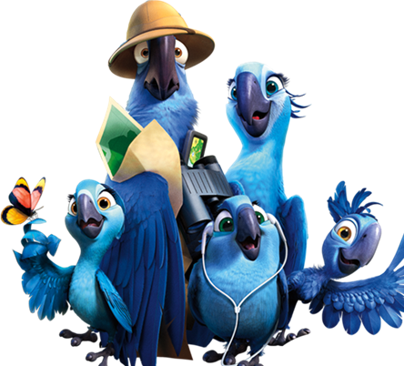
1-й этап – информационно-аналитический
• Изучить методическую, научно-популярную и художественную литературу по теме
• Определение проблемы
• Выбор цели проекта
• Составить план работы, проект: «Птицы – наши друзья»
• Изготовление пособий, дидактических, сюжетно - ролевых игр, подборка художественной литературы
• Введение детей в проблемную игровую ситуацию
• Вхождение детей в проблемную игровую ситуацию (ведущая роль педагога)
• Работа с родителями по взаимодействию в рамках проекта
На данном этапе необходимо обозначить проблему:
Выявить характер представлений ребенка о птицах, их
значимости и роли человека в их жизни.

Slide 7
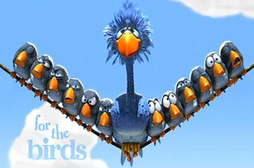
2-й этап - деятельностный
Цель: Обобщить представления детей о характерных особенностях птиц.
Развивать выразительность речи, моторику рук.
Формировать представление о том, что птицы приспосабливаются к изменениям погодных условий. Учить устанавливать причинно-следственные связи.
Включение каждого ребенка в практическую деятельность для достижения высокого уровня знаний, умений, навыков.
В разнообразных видах деятельности происходит накопление и обогащение знаний детей.

Slide 8
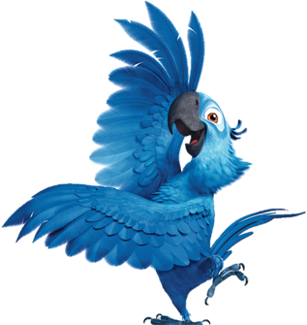
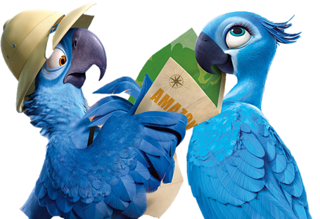
План действий:
Создание альбома для рассматривания «Перелетные птицы».
Рассматривание картины: «Птицы зимой», иллюстраций о птицах, предметных картинок, книг.
Экспериментирование: исследование птичьего пера, рассматривание птичьих следов, посев овса для птиц.
Дидактические игры: «Один-много», «Назови ласково», «Счет птиц» , «Кто лишний», "Угадай птицу по описанию", «Чей хвост?», «Кто что ест», « Узнай по голосу», «Что едят птицы».
Н/и «Разрезные картинки». «Лабиринт», «Зимующие птицы».
Сюжетно-ролевые игры: «Птичий двор».
Театрализация: «Где обедал воробей».
Заучивание потешки «птички-невелички», закличек «жаворонушки»,
«Весна-весна красная», пальчиковая гимнастика «птицы».
Аппликация нетрадиционной формы для выставки в детском саду «Грач», «Ласточка», «Синичка». Конструирование из бумаги «Грач». Лепка «Птица»
Комплекс утренней гимнастики «Прилетели птицы». П/и «Птицы, гнезда, птенцы», «Стайка», «Птица раз, птица два», «Птички в гнездышках», «Жаворонок», «Утица», «Сова». Физминутка: «Воробей». Пальчиковая гимнастика
Работа с родителями:
1. Оказание помощи в пополнении атрибутов для игр.
2. Помощь в подборе литературы, приобретении наглядных пособий по теме.
3. Оформление альбомов: «Перелетные птицы», подборка материала.
4. «Кормушка для птиц» (изготовление кормушек)

Slide 9
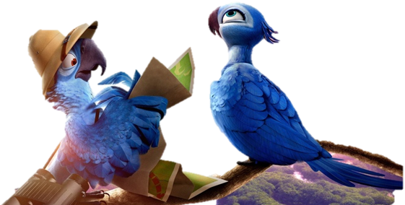
3-й этап: обобщающий
Ознакомление родителей с результатами проведённой работы: «Птицы»
Презентация альбома: «Перелетные птицы»
Завершающий этап (подведение итогов)
Задачи:
Развивать творческие способности. Воспитывать самостоятельность в различных видах деятельности. Повышать степень социализации личности.
Разместить информацию о проекте и его результатах. Организовать презентацию детских работ для родителей и детей. После презентации помещают детские работы в развивающую среду. Организовать обсуждение новых знаний и умений.

Slide 10
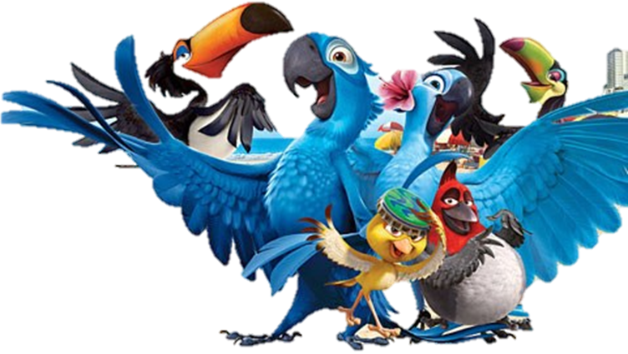
Выводы:
У детей проявился интерес к объектам живой природы (зимующим птицам, умения выявлять пользу птиц, проявлять о них заботу).
Дети много узнали интересного из жизни зимующих птиц.
Ребята исследовали, какие птицы прилетали к кормушке, чем их можно кормить.
К проекту были привлечены родители: изготовление кормушек, беседы, участие в изготовлении альбома «Перелетные птицы».
Экологическое просвещение родителей дало большой плюс в экологическом воспитании детей детского сада.
Дети начнут проявлять интерес к окружающей нас природе, замечать ее красоту, и не только в отношении птиц, станут более бережно относиться ко всему живому и друг другу, повысится уровень знаний детей, обогатится словарный запас.

Slide 11
Содержание работы в процессе реализации проекта.

Slide 12
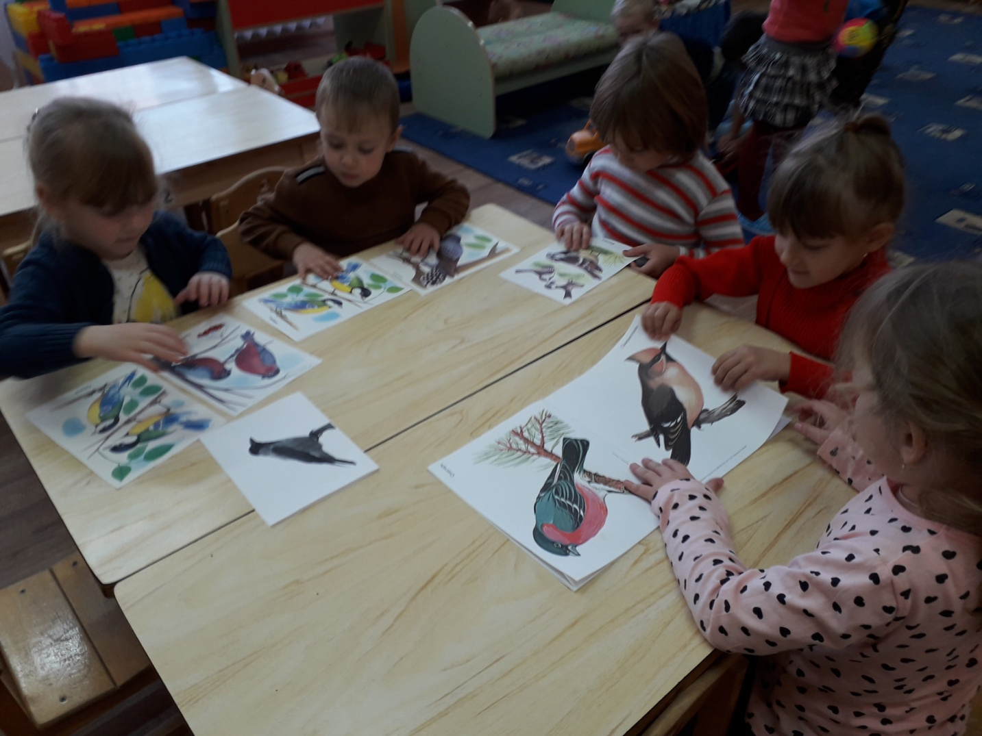
Рассматривание иллюстраций о птицах

Slide 13
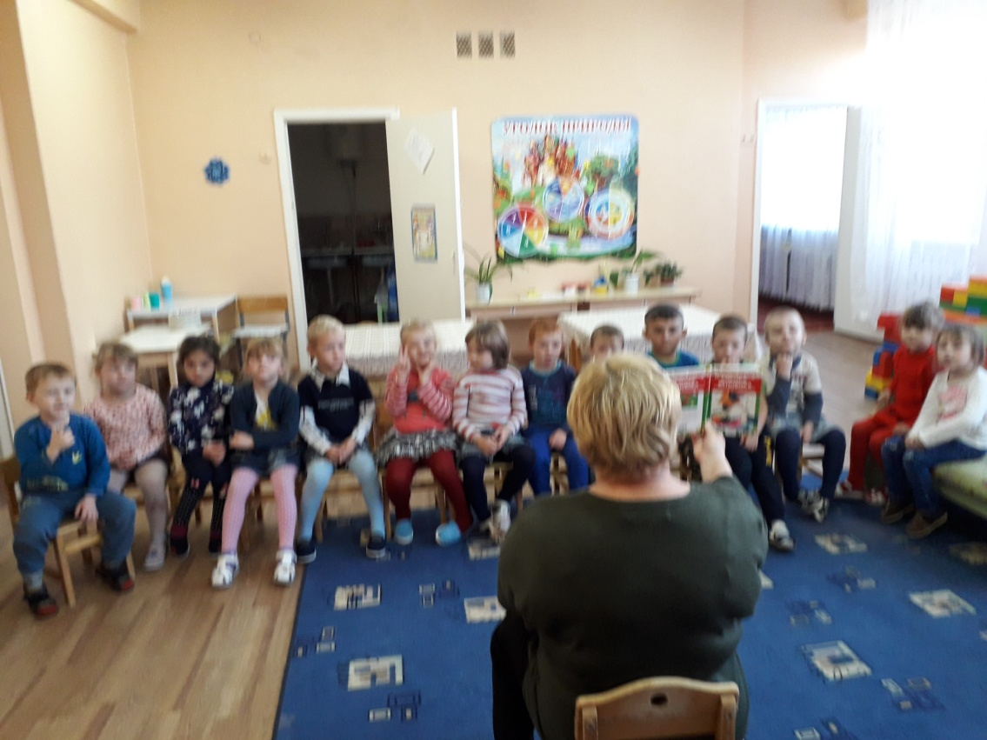
Чтение книг о птицах

Slide 14
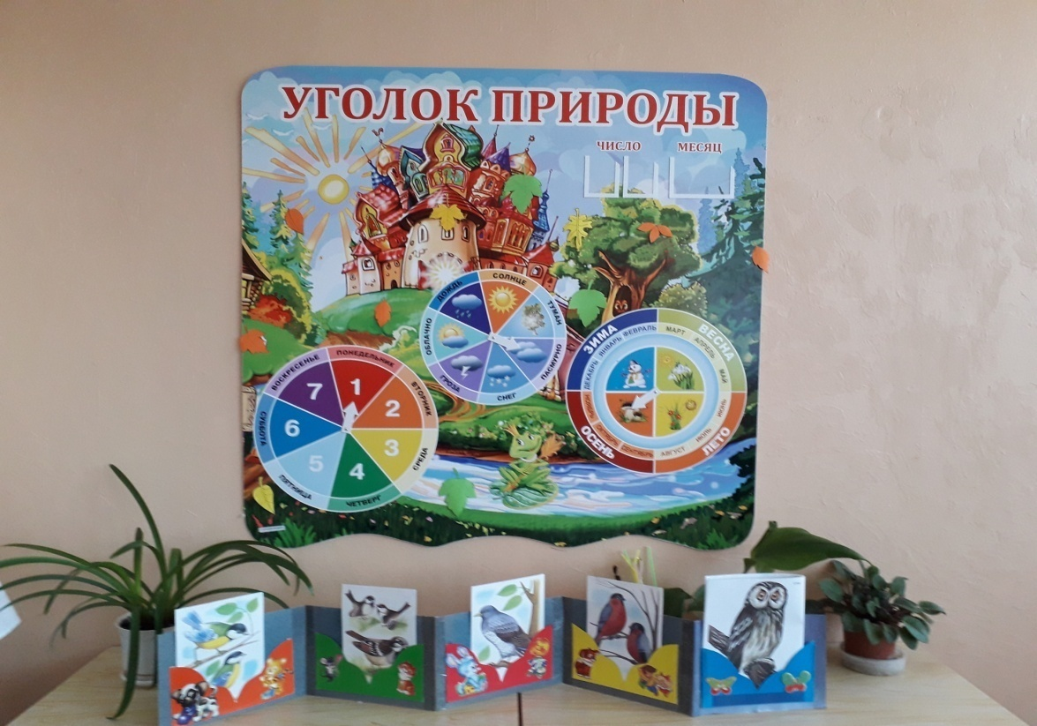
Создание папки-передвижки «Птицы»

Slide 15
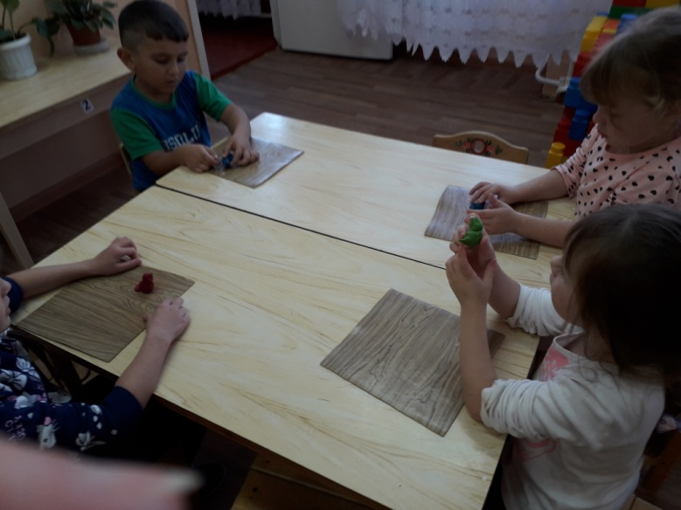
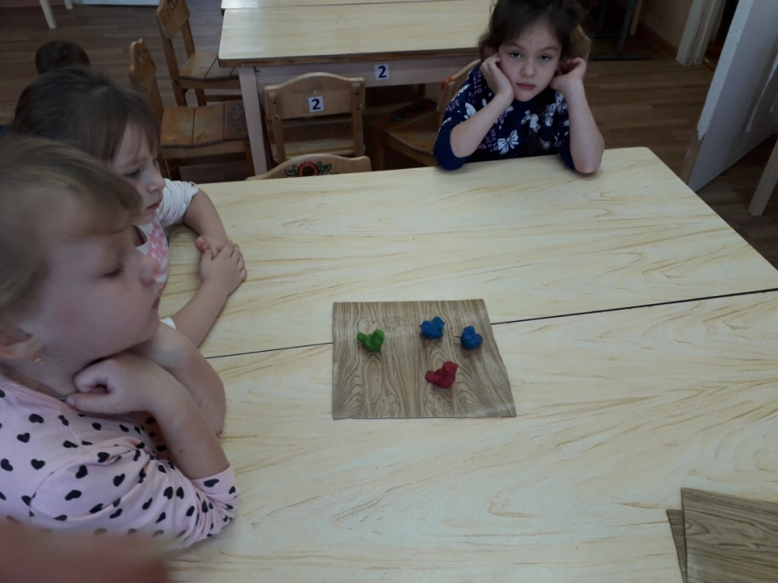
Лепка птиц

Slide 16
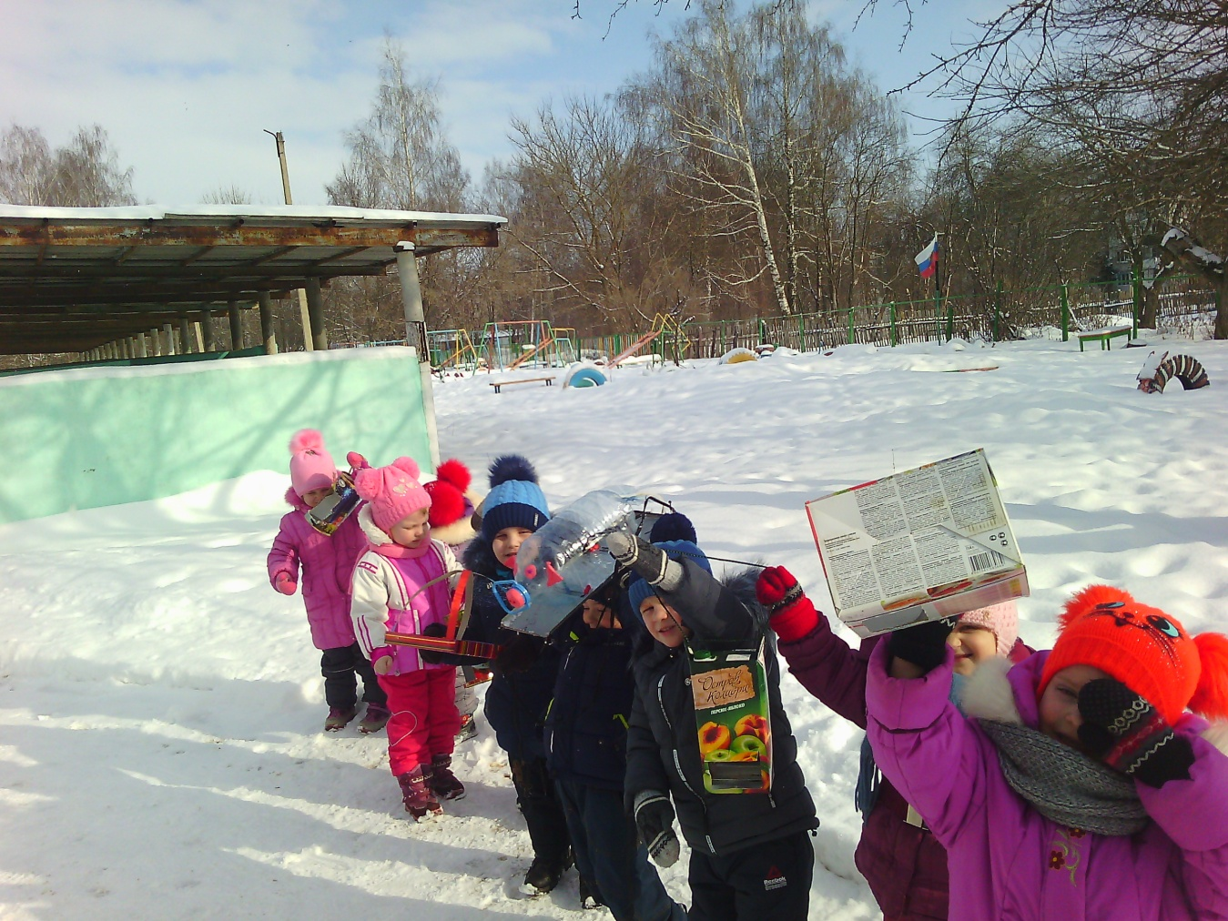
Работа с родителями (изготовление кормушек)

Slide 17
Спасибо за внимание!

